Slide 1
Húsvét előtt: Jézus és Péter
DIGITÁLIS HITTANÓRA
Kedves Szülők!
Kérjük, hogy segítsenek a gyermeküknek a hittanóra tananyagának az elsajátításában!
A digitális hittanórán szükség
lesz az alábbiakra:
Internet kapcsolat
Hangszóró
Kérem, hogy indítsák el a diavetítést!
(A linkekre így tudnak rákattintani!)

Slide 2
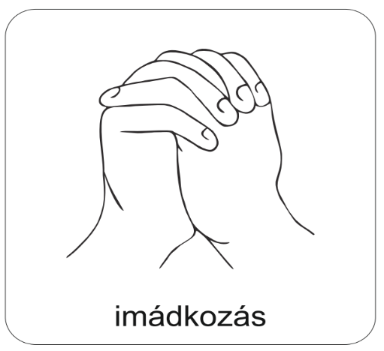
Áldás, békesség!
Kezdd a digitális hittanórát az óra eleji imádsággal!

Slide 3
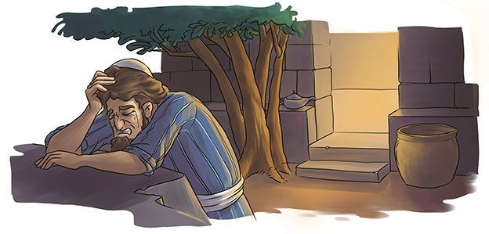
Idézd fel a történetet, amit a múlt órán tanultál! A tankönyv 58. oldalán található szöveget használhatod hozzá!
Ellenőrizd le a tudásod! Kattints és végezd el a feladatokat!

Slide 4
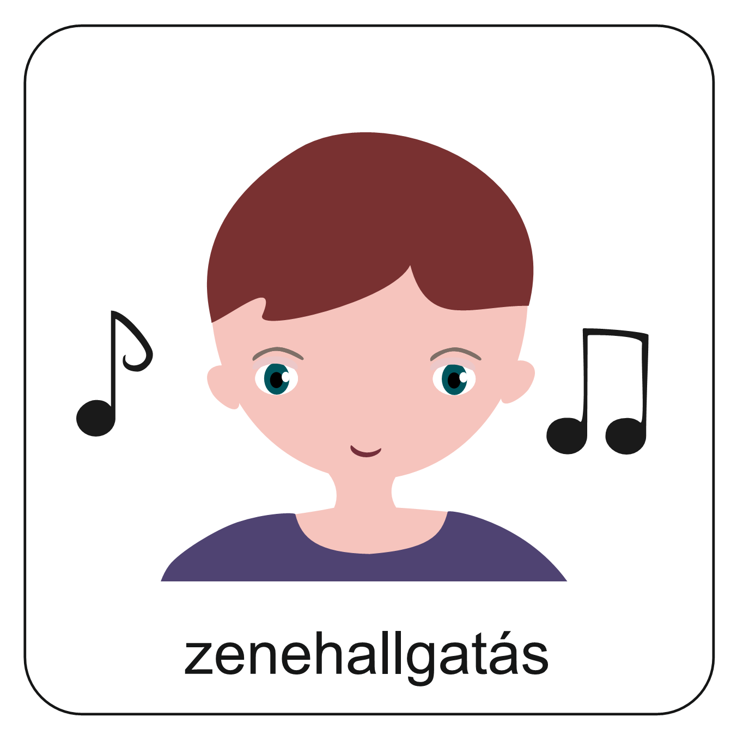
Péter félelmetes helyzetbe került, amikor Jézust elfogták. Elmenekült, mert nem tudta, hogy mit tegyen. Néha mi is kerülünk félelmetes helyzetekbe. Ezekben is kérhetjük, hogy Isten legyen velünk.
A „Lelki próbáimban Jézus légy velem” kezdetű ének erről szól.
Kattints a címre és hallgasd meg!
Ne feledd: Mindig kérheted Jézus segítségét!

Slide 5
Tudod-e, mi történt Jézussal a nagyhéten és húsvétkor?
Nézd meg „A húsvéti csoda” című feldolgozást!
(Kattints a címre!)

Slide 6
Gondold végig, hogy mi történt Jézussal virágvasárnaptól húsvétig!
Kattints IDE és végezd el a feladatokat!

Slide 7
„De te, Uram, örökre megmaradsz, nemzedékről nemzedékre emlegetnek.”
Zsoltárok könyve 102,13
Olvasd el Isten üzenetét és mondd el ezt az Igét valakinek!

Slide 8
A digitális hittanóra végén így imádkozz!
Kedves Hittanos!
Várunk a következő digitális hittanórára!
Áldás, békesség!

Slide 9
Áldás, békesség!
Kedves Szülők!
Köszönjük a segítségüket!
Isten áldását kívánjuk ezzel az Igével!
„Áldjon meg téged a Sionról az Úr, aki az eget és a földet alkotta!”
Zsoltárok könyve 134,3

